Slide 1
Разработка программного продукта «Водопроводчик»
ОБЪЕКТНО-ОРИЕНТИРОВАННОЕ ПРОГРАММИРОВАНИЕ
Гришин С.А. гр№4631

Slide 2
Игровой процесс
Суть игры заключается в постройке трубопровода от одного края игрового поля на время.
В определенный момент времени с начала игры, в трубопровод начинает подаваться вода, трубопровод.
Если трубопровод будет заполнен до того, как игрок закончит строительство — игрок проиграл.

Slide 3
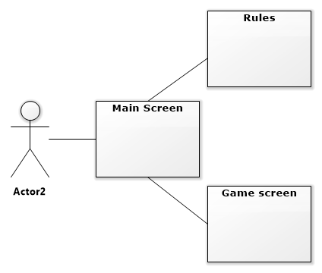
Структура интерфейса взаимодействия с пользователем

Slide 4
Выбор технологий
JavaScript
CSS
HTML
PNG
WebBrowser

Slide 5
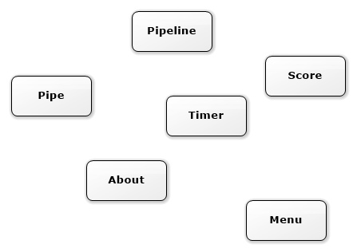
Разбиение программы на взаимодействующие объекты

Slide 6
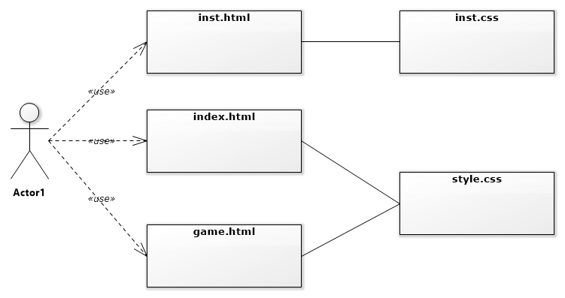
Разбиение на программные модули

Slide 7
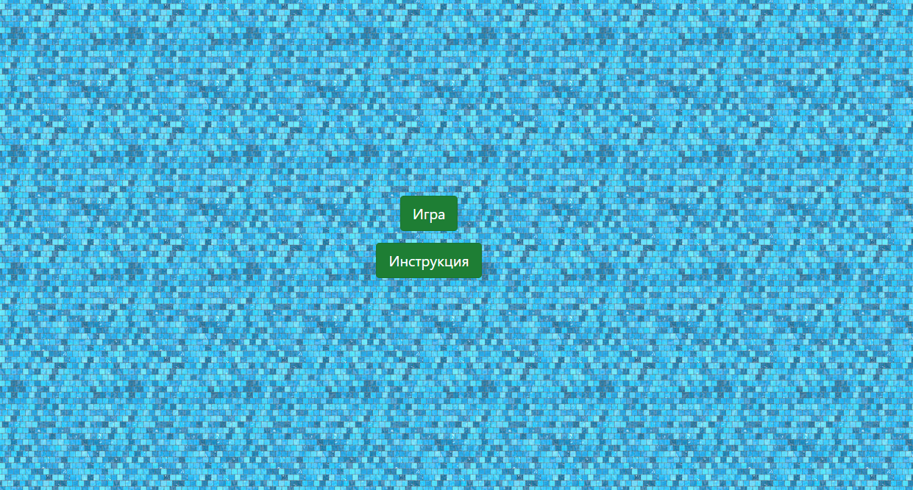
Стартовый экран

Slide 8
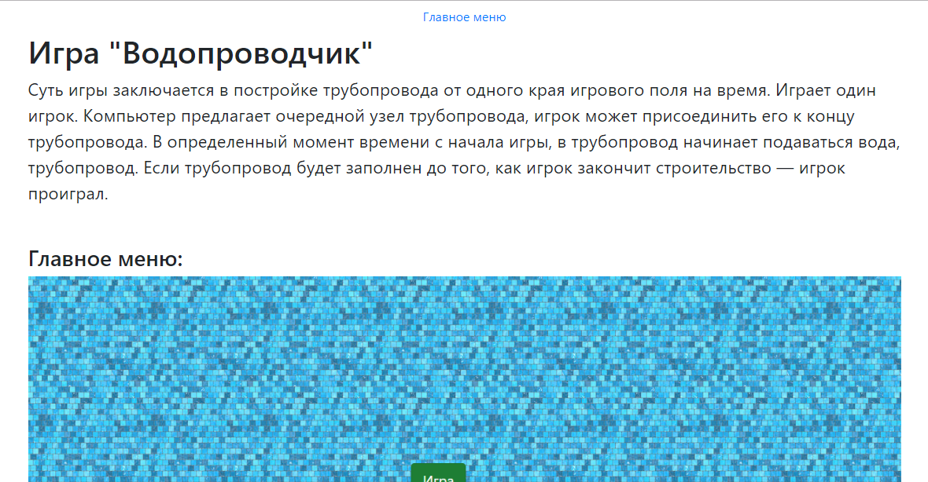
Правила игры

Slide 9
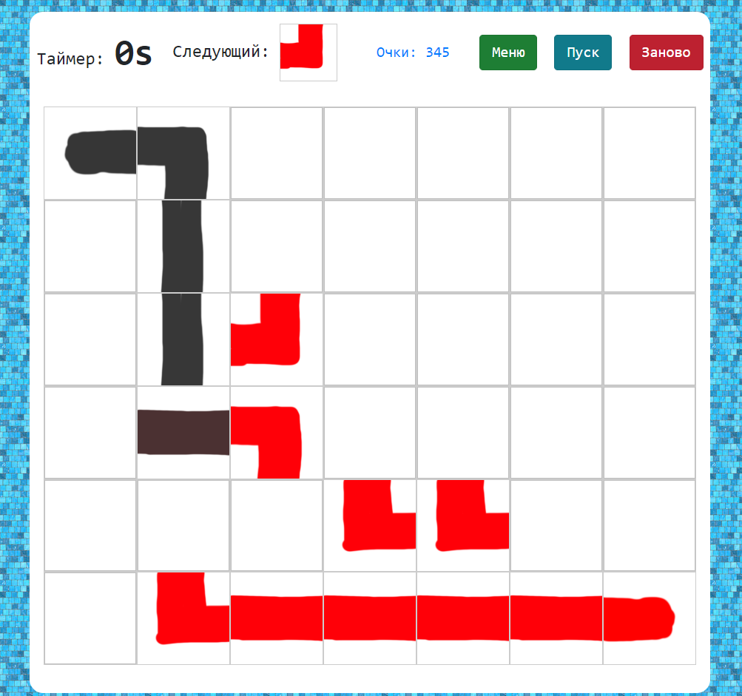
Игровой экран

Slide 10
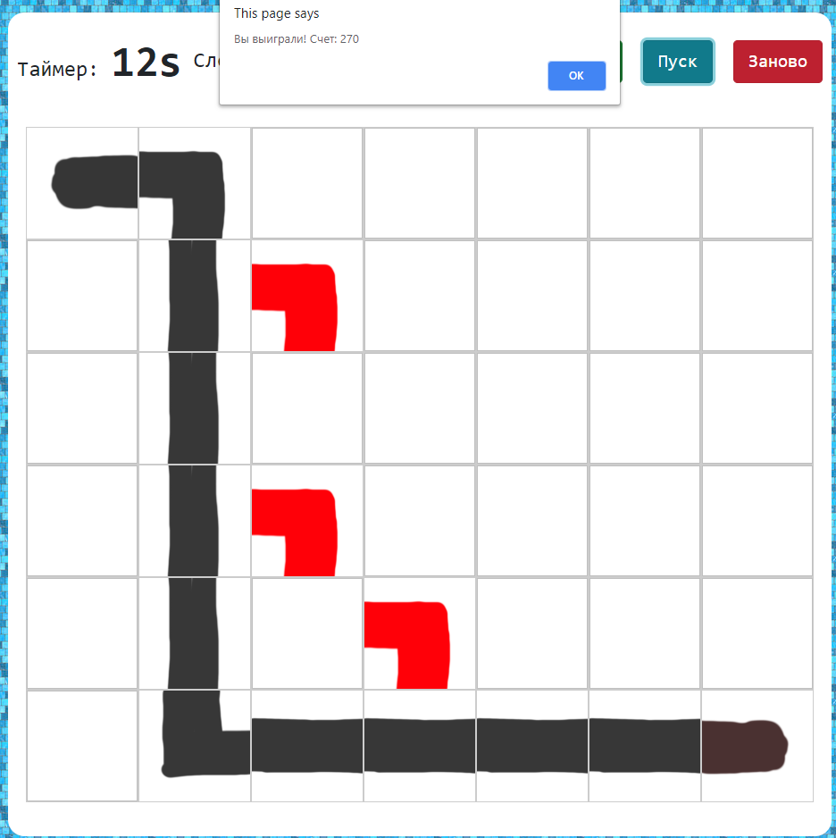
Удачно построенный водопровод

Slide 11
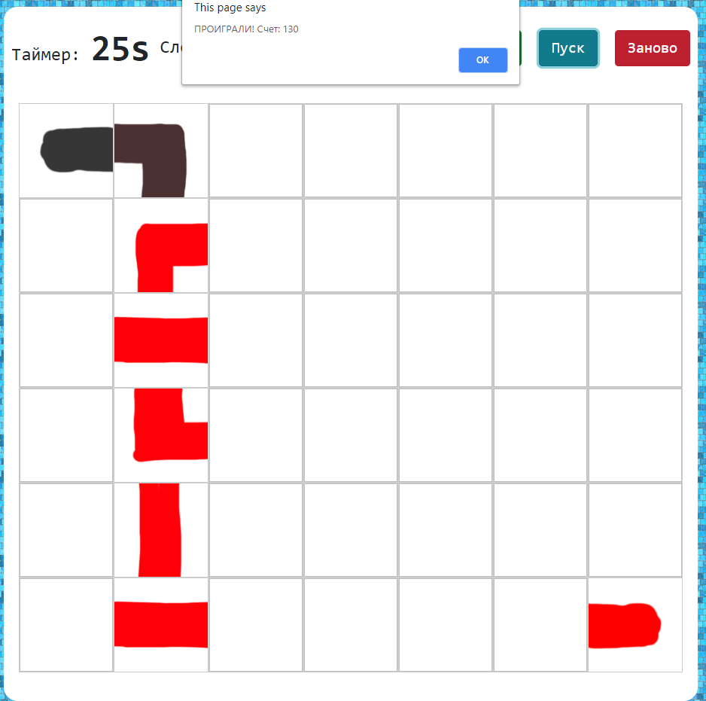
Игрок проиграл

Slide 12
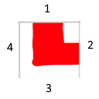
Информация о одном элементе
p-1_1_0_0.png

Slide 13
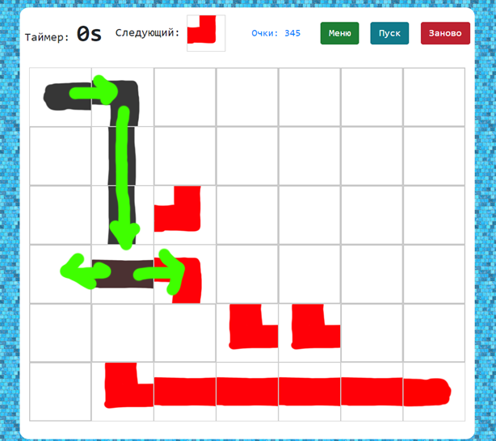
Проверка трубопровода

